Slide 1
Unit 8
Sports and Games
Lesson 7: Looking back

Slide 2
OBJECTIVES
Review the vocabulary and grammar of unit 8

Slide 3
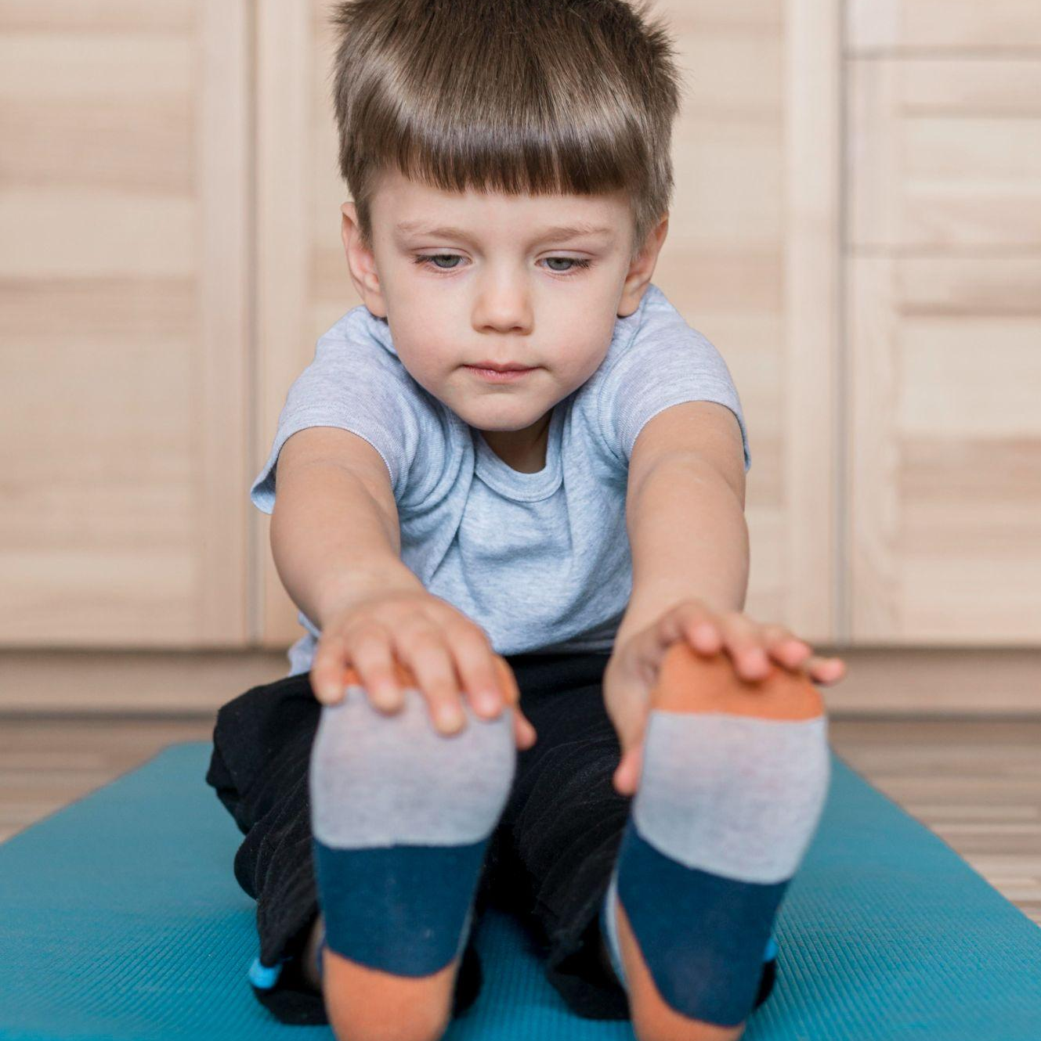
01
VOCABULARY

Slide 4
Vocabulary
aerobics, badminton, basketball, volleyball, cycling, golf, football, gym, jogging,, judo, karate, skiing, boxing, swimming, tennis,, bowling, yoga,, table tennis, playground, ball, racket, goggles, etc.

Slide 5
Find one odd word / phrase in each question.
1. | A. volleyball | B. badminton | C. bicycle
2. | A. playground | B. ball | C. racket
3. | A. running | B. cycling | C. driving
4. | A. sports shoes | B. winter sports | C. goggles
5. | A. sporty | B. intelligent | C. fit
bóng chuyển cầu lông xe đạp
sân chơi bóng vợt
chạy đi xe đạp lái xe
giày thể thao thể thao mùa đông kính bơi
dáng vẻ thể thao thông minh vừa vặn/ cân đối

Slide 6
Put the correct form of the verbs play, do or go in the blanks.
1. Duong can __________ karate.
Can + V nguyên thể: có thể
2. Duy isn't reading now. He ______________ table tennis with his friend.
“now” → dùng thì hiện tại tiếp diễn
3. Michael __________swimming nearly every day.
“every day” → dùng thì hiện tại đơn
4. Phong didn't play football yesterday. He __________fishing.
“yesterday” → dùng thì quá khứ đơn
5. Khang __________volleyball last Saturday.
“last Saturday” → dùng thì quá khứ đơn
6. The girls __________ aerobics in the playground now.
“now” → dùng thì hiện tại tiếp diễn
do
is playing
goes
went
played
are doing

Slide 7
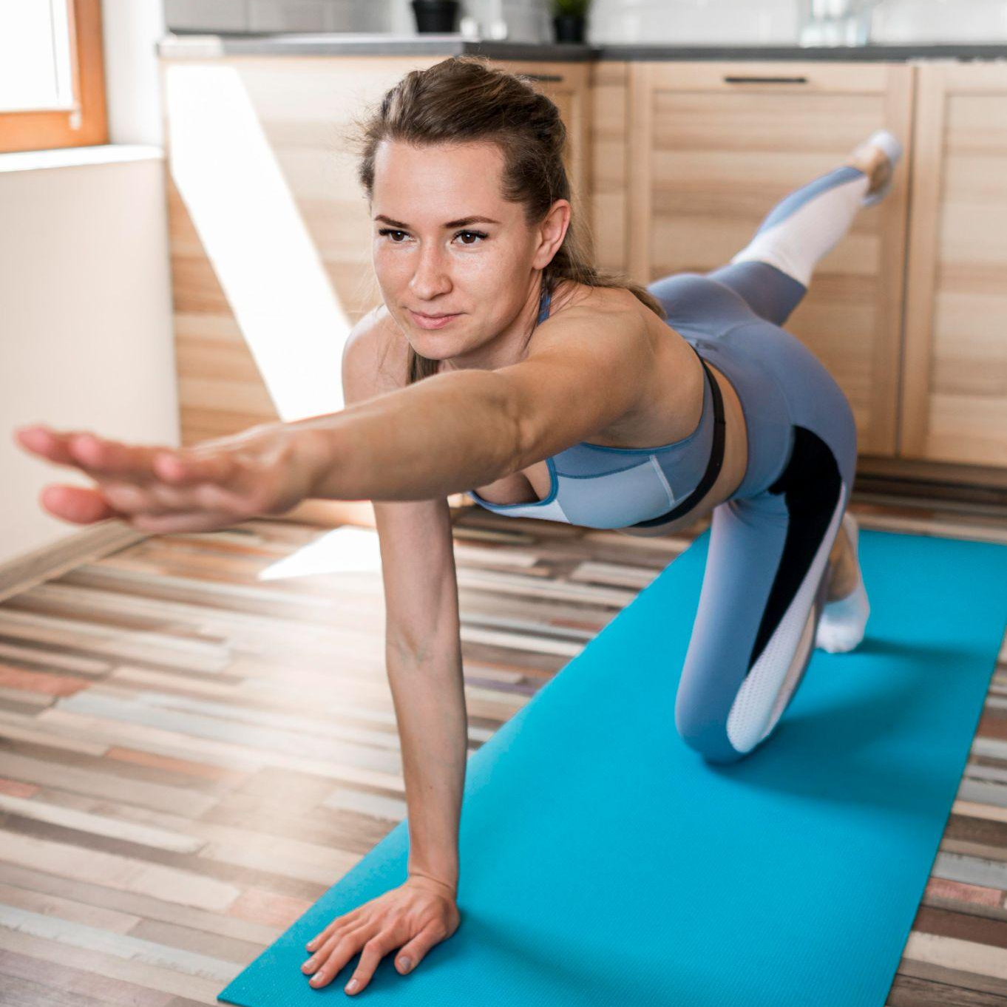
PRONUNCIATION
02

Slide 8
Pronunciation
/e/
/æ/
Pen, west, leg, fell, heavy, expect, America, get, less, check, met, bell, breakfast, remember, head, metal, never, any, again.
Pan, map, bank, apple, captain, narrow, factory, man, hat, sad, bad, camera, national, Saturday, acting, plan, back, stamp.

Slide 9
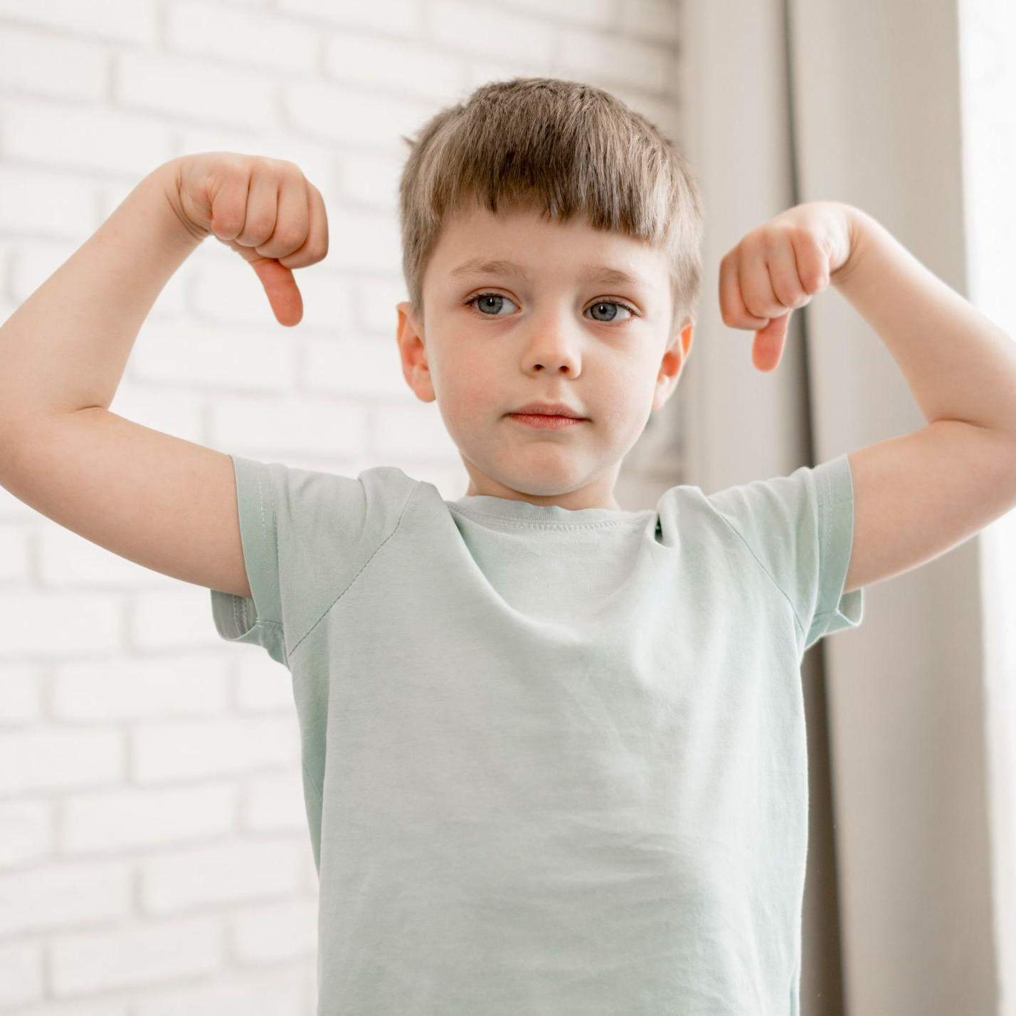
03
GRAMMAR

Slide 10
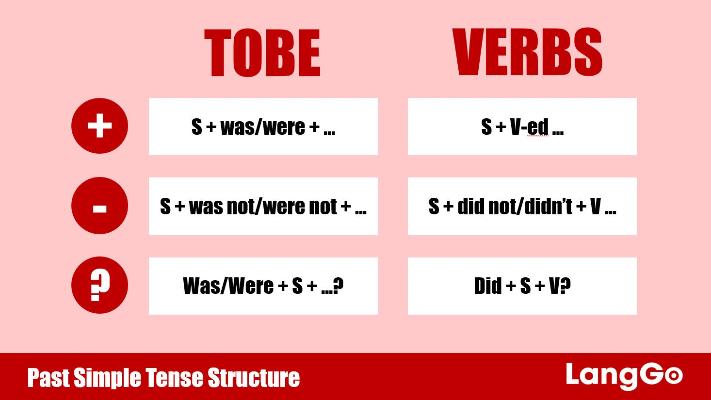
Past simple

Slide 11
PAST SIMPLE: cách dùng
Diễn đạt một hành động đã kết thúc trong quá khứ có thời điểm xác sịnh cụ thể.
VD: I broke my arm last month.
Diễn tả một hành động đã xảy ra trong 1 thời gian dài trong quá khứ và đã kết thúc.
VD: Mai lived in Ho Chi Minh city from 2010 to 2015.
Diễn đạt một loạt hành động liên tiếp nhau xảy ra trong quá khứ.
VD: We greeted, then talk and dance together.

Slide 12
PAST SIMPLE: cách dùng
Diễn đạt một hành động thường xuyên lặp lại trong quá khứ bây giờ không diễn ra nữa.
VD: When I was a little girl, I usually listened to Korean music.
Diễn tả hành động chen ngang vào hành động khác diễn ra trong quá khứ.
VD: I was taking a bath when the phone rang.

Slide 13
GRAMMAR: imperatives
Câu mệnh lệnh tiếng anh là câu được dùng để ra lệnh cho người khác phải làm hoặc không làm gì đó. Câu mệnh lệnh thường sẽ không có chủ từ, vì chúng được dùng để nhấn mạnh vào người nghe (chủ từ được ngầm hiểu).
Ví dụ:
Sit down. (Ngồi xuống)
Stop smoking. (Ngừng ngay việc hút thuốc lại)
Don’t be late. (Đừng về trễ nha)

Slide 14
GRAMMAR: imperatives
a. Với Infinitive
(+) Câu khẳng định: V(bare) + O + …
(-) Câu phủ định: Do + NOT + V(bare) + O + …
Ví dụ: Shut up. (Im lặng đi), Do not tell anyone the story. (Đừng kể câu chuyện này cho ai)
- Người ta dùng với đại từ nhân xưng you trong câu mệnh lệnh để nhấn mạnh
(+) Câu khẳng định: You + V(bare) + O + …
(-) Câu phủ định: Do + NOT + you + V(bare) + O + …
Ví dụ:
You open the window! (Cậu mới là người phải mở cửa sổ đó)
Don’t you ignore me!(Anh đừng có mà làm lơ em)
- Đôi khi đại từ you có thể được thay thế bằng các đại từ bất định khác (someone, somebody, no one, nobody, everyone, everybody) để câu nhẹ nhàng hơn, nhất là trong văn nói. Động từ vẫn giữ nguyên V-bare.
Ví dụ:
Somebody call 911. (Ai đó gọi 911 đi)
Everybody sit down, please. (Mọi người ngồi xuống đi)
Don’t anyone mention about that again.(Không ai đề cập tới chuyện này lần nữa)

Slide 15
GRAMMAR: imperatives
b. Với trợ động từ DO: để làm câu lịch sự và trang trọng hơn
(+) Câu khẳng định: Do + V(bare) + O + …
(-) Câu phủ định: Do + NOT + V(bare) + O + …
Ví dụ:
Do stand up. (Hãy đứng lên)
Do enjoy the meal. (Ngon miệng nhé)
Don’t you go! (Anh đừng đi)

Slide 16
GRAMMAR: imperatives
c. Với Let và Let’s
Cấu trúc này được dùng trong câu mệnh lệnh cho ngôi thứ 1 và thứ 3
- Thể khẳng định:
Let + Đại từ nhân xưng tân ngữ + V(bare) + O + …
Let’s (Let us) + V(bare) + O + …
Ví dụ: Let them go! (Để họ đi đi), Let’s begin at 10. (Hãy bắt đầu lúc 10h đi)
- Thể phủ định:
Let + him/her/them + not + V(bare) + O + …(cách này ít được sử dụng)
Let’s not + V(bare) + O + …
Don’t let’s V(bare) + O + …
(trang trọng hơn)
Ví dụ:
Let’s not forget to turn the light off.(Đừng quên tắt điện)
Don’t let’s say a word about this.(Đừng nói bất cứ điều gì về chuyện này)
Let him not eat . (Cứ để anh ta chết đói đi)

Slide 17
Put the verbs in brackets in the correct form.
1. The first Olympic Games (take) _______ place in Greece in 776 BC.
→ dùng thì quá khứ đơn
2. People (start) _______ to use computers about 50 years ago.
→ dùng thì quá khứ đơn
3. My brother (not like) _____________to play games when he was small.
→ dùng thì quá khứ đơn
4. - What _______ you (do) _______ last weekend?
- I (cycle) __________ round the lake with my friends. Then I (watch) _________ TV in the afternoon.
→ dùng thì quá khứ đơn
took
stated
didn’t like
did
do
cycled
watched

Slide 18
What do you say in these situations?
1. Your friends are making a lot of noise.
→ Please, stop ___________________.
2. The boy is watching TV for too long.
→__________________ to play with your friends.
3. Some children are feeding the animals at the zoo, but it is not allowed.
→________________the animals.
4. The teacher wants the boys to stand in line.
→_______________________.
5. Your mother tells you not to touch the dog.
→_______________________.
making noise.
Go out
Don't feed
Stand in line, boys!
Don’t touch the dog.

Slide 19
Fill each blank with ONE word to complete the passage.
Sports and games are very important in our lives. We all can (1) __________ a sport, or a game, or watch sports events on TV or at the stadium. When you listen to the radio every day, you can always (2)__________ sports news. When you open a newspaper, you will always find an article about your (3)__________kind of game. Television programmes about (4)__________ are also very popular, and you can watch something interesting every day. Stories about (5)_________sports stars are often very interesting.
play
hear
favourite
sports
famous

Slide 20
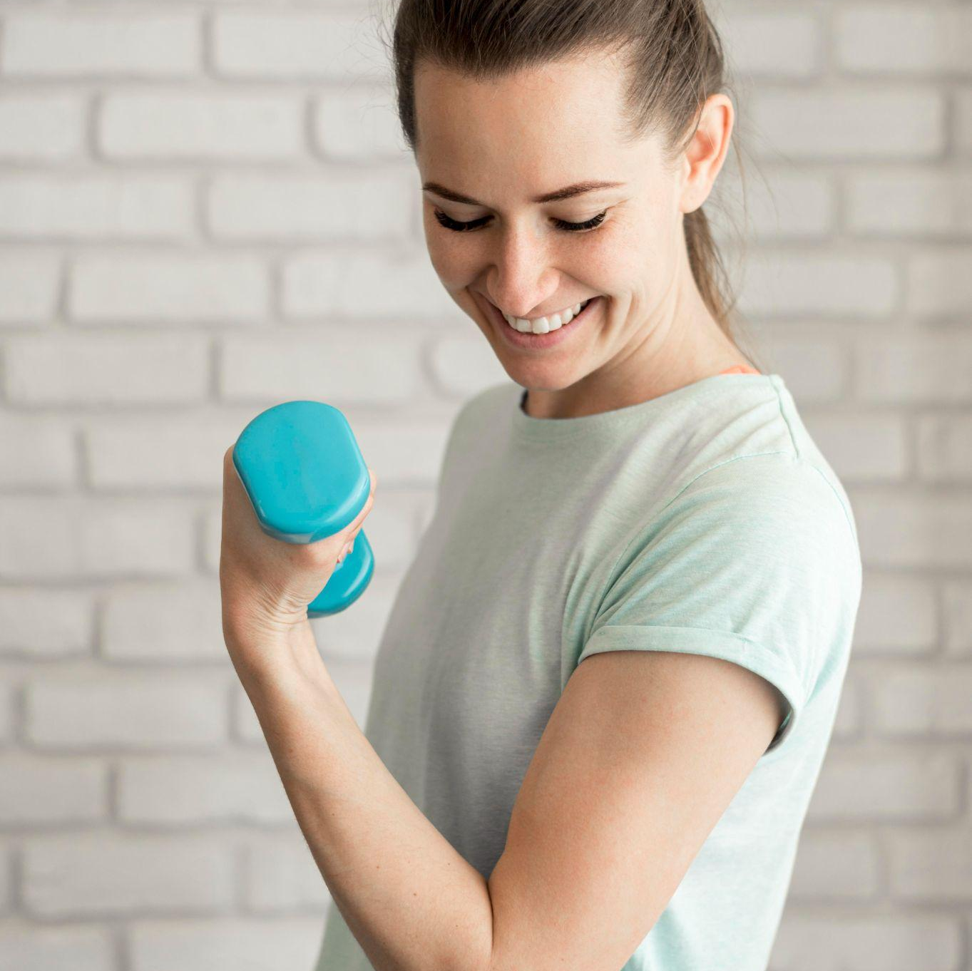
THANKS!

